Slide 1
РОССИЙСКАЯ ФЕДЕРАЦИЯ
ХАНТЫ-МАНСИЙСКИЙ АВТОНОМНЫЙ ОКРУГ – ЮГРА
ГОРОД ПОКАЧИ
МАДОУ ДСКВ « Югорка»
Городской конкурс
учебно-исследовательских и творческих работ
«Юность в науке»
Направление работы: естественные науки и современный мир
Тема работы «Как появился автомобиль?»
Автор:
Парахин Юрий,
воспитанник группы
« Птичка»
Научный руководитель:
Лаптева Инна Алексеевна, учитель-логопед

Slide 2
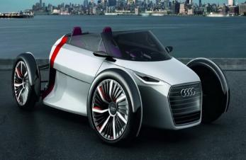
Актуальность
Эта тема выбрана мной, потому что я люблю различные автомобили.
Машины очень важны для человека.

Slide 3
Цель проекта: изучить историю автомобилей.
Задачи проекта:
собрать информацию об истории создания автомобиля;
провести анкетирование родителей;
выявить роль и значение автомобиля в современном мире.

Slide 4
Объект исследования :фотографии, газетные статьи, энциклопедические и интернет источники.
Предмет исследования: автомобили старинные и современные
Вопрос: как появился автомобиль?
Гипотеза:
собрав информацию об истории и причинах создания автомобиля, мы узнаем, как появились первые автомобили и так ли необходимо человечеству его изобретение.

Slide 5
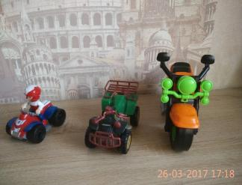
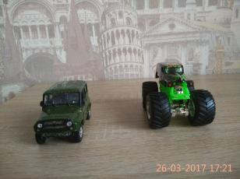
Мои любимые игрушки

Slide 6
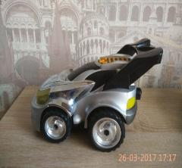
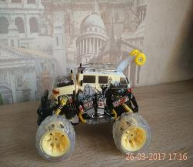
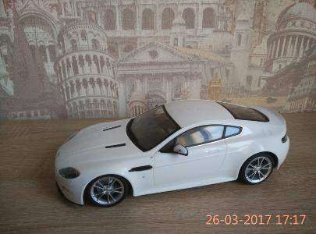
Мои любимые игрушки

Slide 7



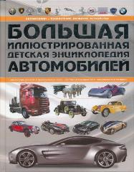
Возник вопрос: как появился первый автомобиль?

Slide 8
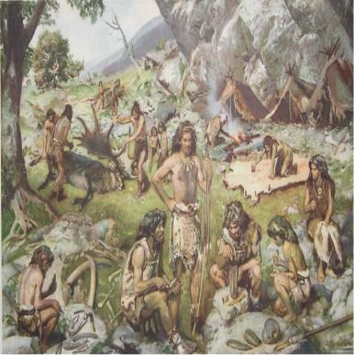
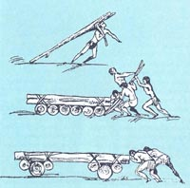
Первобытный строй
Люди начали искать более легкие способы переноса добычи.
Notes:
Для того чтобы ответить на этот вопрос, придется вернуться к тому времени, когда человек не очень отличался от других представителей животного мира. В истории человечества этот период называется «до нашей эры», а человек, живший в то время, — первобытным. Однако даже у первобытного человека часто возникала потребность переносить с места на место всевозможные предметы. При этом, естественно, хотелось сделать это как можно быстрее и с наименьшими затратами.
В первую очередь такая потребность возникала во время охоты. В погоне за дикими животными охотник уходил довольно далеко от стоянки своего племени, и ему приходилось нести убитого зверя на плечах. Это был тяжелый и длительный процесс, перечеркивающий радость удачной охоты. Пришлось искать более легкие способы переноса добычи.

Slide 9
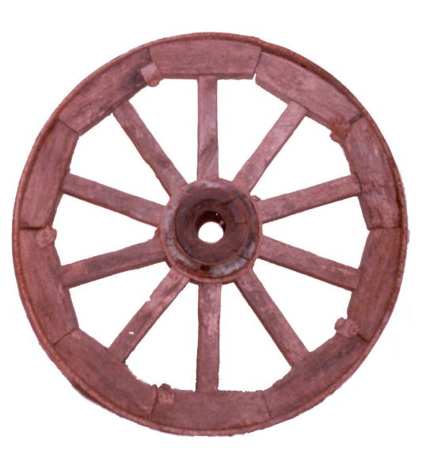
Трудно представить, что много лет назад не было вовсе машин. Но однажды человек изобрёл колесо.
Notes:
Люди не только охотились , они стали засевать поля, разводить скот, строить большие поселения, а потом и города; началась торговля камнем, лесом, зерном... При этом людям приходилось перемещать огромные тяжести на большие расстояния. И идея колеса не могла не родиться.

Slide 10
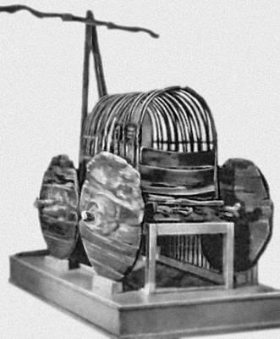
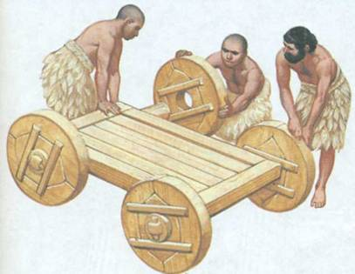
Затем человек придумал повозку
Notes:
И жизнь его значительно облегчилась: стало возможным перевозить тяжести с места на место, обрабатывать землю, затрачивая меньше сил, передвигаться на большие расстояния быстрее.

Slide 11
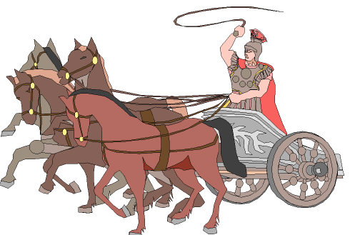
Конные экипажи
Notes:
В повозки стали запрягать лошадей и быков - так появились первые конные экипажи. Один из наиболее известных древних экипажей – колесницы.

Slide 12
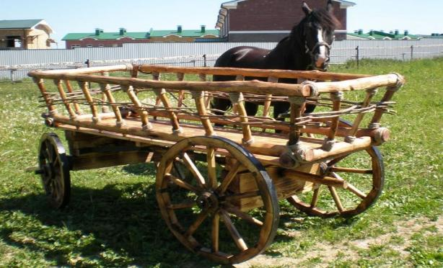
Деревянные телеги
Затем повозку стали делать на четырех колесах. И назвали телегой или колымагой.
Notes:
С древних времен и до наших дней люди используют телеги в сельском хозяйстве.

Slide 13
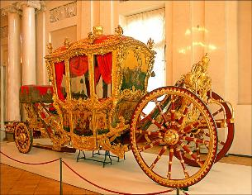
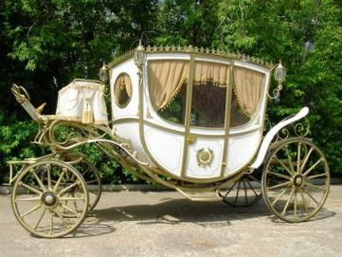
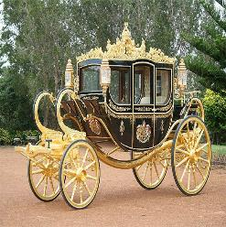
Потом появилась карета, которая защищала пассажиров от ветра, дождя и снега.

Slide 14
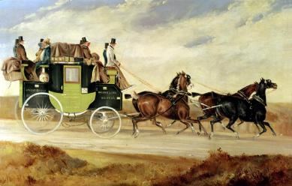
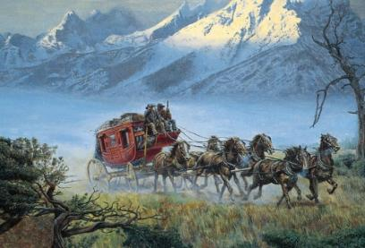
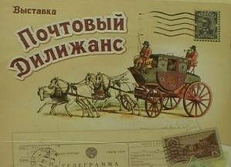
Дилижансы
Первым общественным транспортом стал дилижанс.
Notes:
Дилижанс — большой крытый экипаж, предназначенный для перевозки людей, грузов, почты.
Он стал предком наших автобусов и троллейбусов

Slide 15
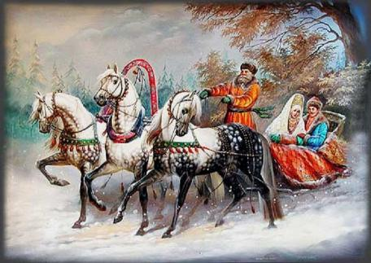
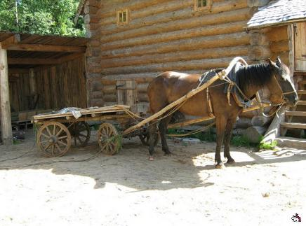
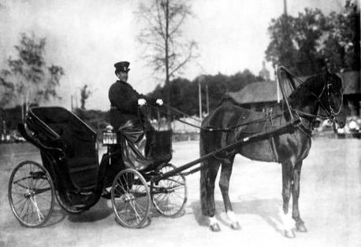
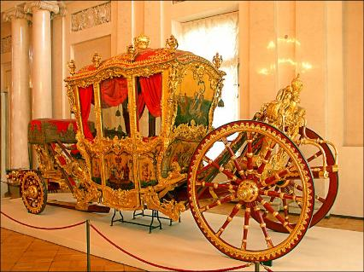
Notes:
Транспорт наших предков.

Slide 16
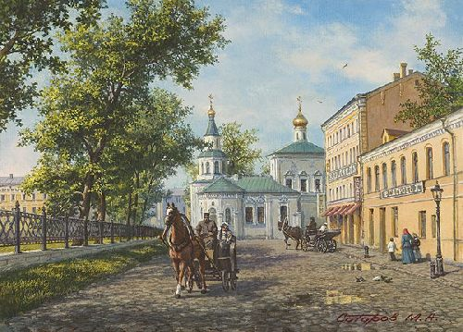
Notes:
Городская улица 19 века.

Slide 17
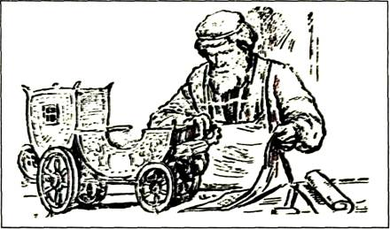
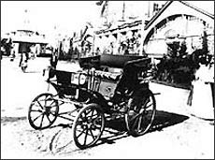
Первый автомобиль
Леонтий Шамшуренков
1752 год.
Люди стали думать об изобретении
« самобеглой» коляски.
Notes:
Шло время…росли города… расширялась торговля .. У людей появилась нужда передвигаться на далекие расстояния, и освободить при этом животных от тяжелого труда - перевозки грузов на далекие расстояния. Люди стали думать о изобретении «Самобеглой коляски».Эта идея родилась у нижегородского мастера Леонтия Шамшуренкова. Коляска приводилась в движение силой двух людей.

Slide 18
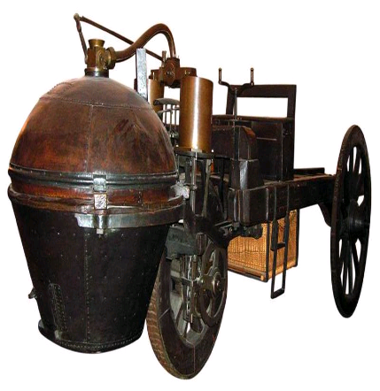
Французы вполне обоснованно полагают, что первым изобретателем является капитан артиллерии Николя Жозеф Кюньо, построивший в 1769 году трехколесную телегу, оснащенную массивным паровым котлом.
Notes:
Французы вполне обоснованно полагают, что первым изобретателем является капитан артиллерии Николя Жозеф Кюньо, построивший в 1769 году трехколесную телегу, оснащенную массивным паровым котлом. Самодвижущаяся повозка была предназначена для перевозки артиллерийских орудий.

Slide 19
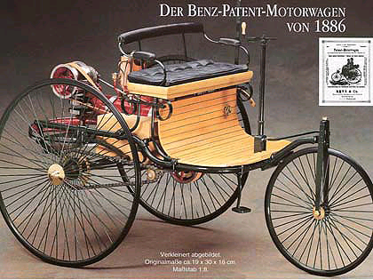
Экипаж Карла Бенца, 1886 г.
Notes:
1886 год - немецкий инженер Карл Бенц получил патент на первый в мире автомобиль с бензиновым мотором.

Slide 20
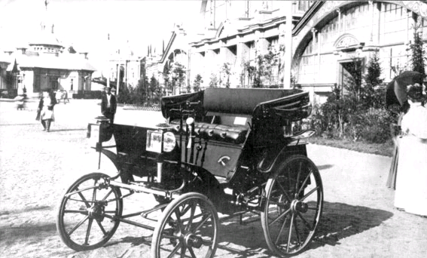
Первый отечественный автомобиль.
1896г.
Построен в Петербурге. Скорость- 20 км/ч.
Notes:
Был построен петербургскими изобретателями – отставным морским офицером Е. А. Яковлевым и П. А. Фрезе.

Slide 21
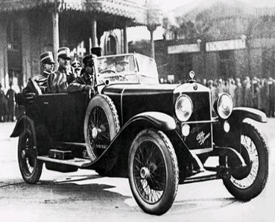
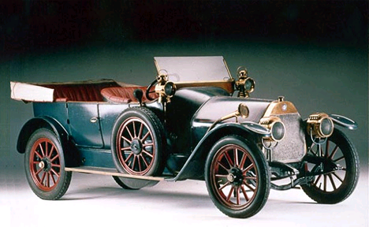
Один из самых красивых автомобилей своего времени — Alfa Romeo RL —произвёл фурор своим появлением в 1920 г.

Slide 22
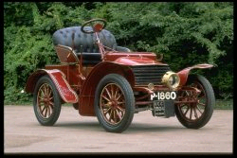
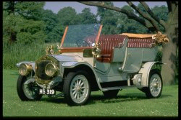
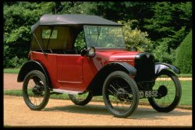
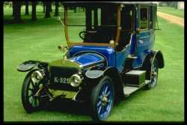
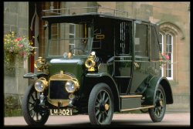
Notes:
Автомобили видоизменяются постоянно, с каждым разом становясь все более комфортабельными и удобными

Slide 23
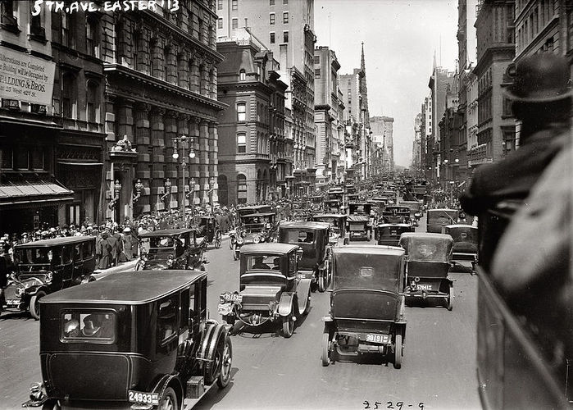
Notes:
США начало 20 века.

Slide 24
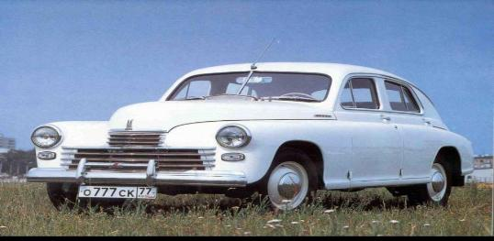
Автомобили 20-го века
Автомобили видоизменяются постоянно, с каждым разом становясь все более комфортабельными и удобными.
Notes:
Инженеры придумывают новые формы кузовов автомобилям для увеличения их скорости и удобства, также меняют им цвета, но смысл автомобиля остается в главном: скорость и удобство перемещения из одного места в другое.

Slide 25
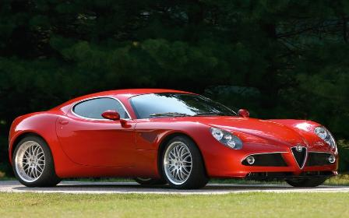
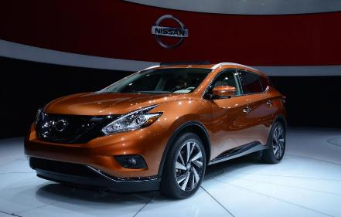
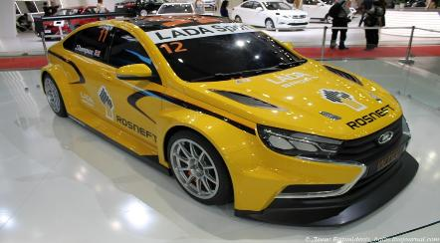
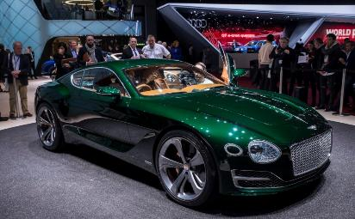
Современные автомобили
Notes:
Современные автомобили могут развивать скорость до 400 км в час, их двигатели имеют мощность 140 лошадиных сил, умеют сами поднимать и опускать стекла на окнах, сами паркуются, у них есть подогрев руля и сидений, кондиционеры, видео, радио и даже телевизоры и интернет

Slide 26
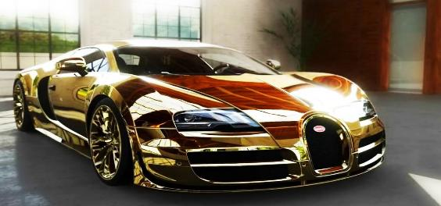
Самый дорогой автомобиль в мире
Так самый дорогой автомобиль в Мире Bugatti Type 57SC Atlantic стоит около 40 млн. долл!
Notes:
Развитие автомобилестроения не стоит на месте. Машины становятся не только средством передвижения, но и роскошью.
Так самый дорогой автомобиль в Мире Bugatti Type 57SC Atlantic стоит около 40 млн. долл!

Slide 27
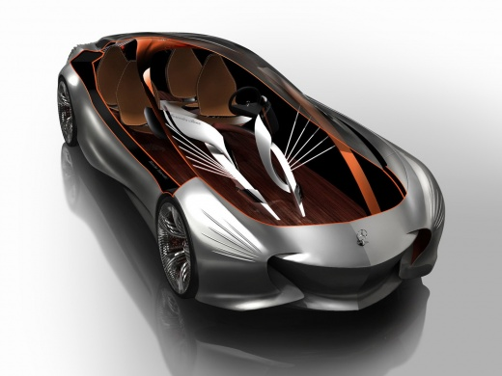
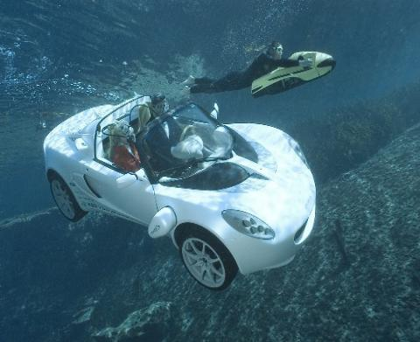
Автомобили будущего

Slide 28
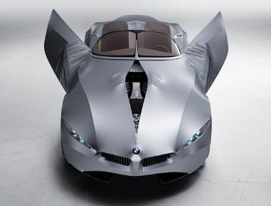
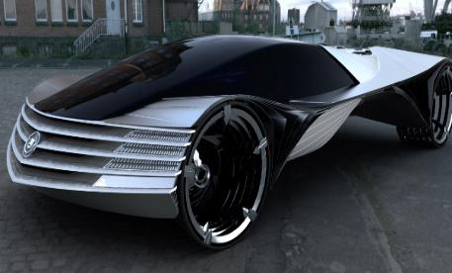
Автомобили будущего

Slide 29
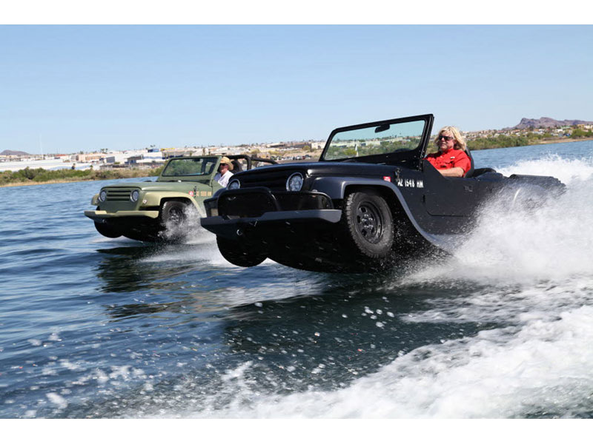

Slide 30
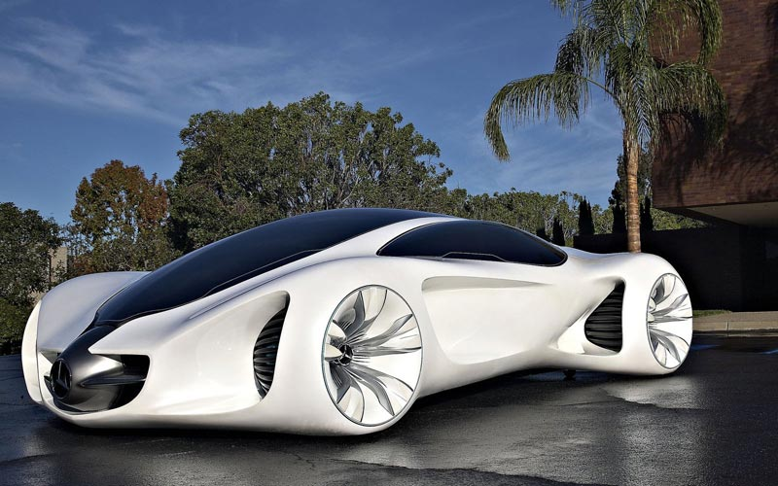

Slide 31




CityCar - автомобиль, который меняет форму

Slide 32
Для чего нужен автомобиль?

Slide 33
Какие марки автомобилей тебе нравятся?

Slide 34
Каким должен быть автомобиль будущего?

Slide 35
Заключение
Данная работа:
-позволила мне узнать много нового и интересного об истории автомобиля;
-дала расширенные знания по созданию и появлению новых марок авто;
-считаю, что моя исследовательская работа будет полезна тем ребятам, которые не знакомы с развитием автомобилестроения и позволит им узнать много нового об истории автомобиля.

